Slide 1
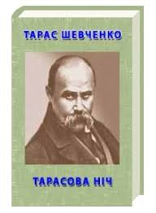
Всеукраїнський комплексний інтерактивний конкурс « Історик-Юніор-2014» Історичне підґрунтя творчості Т.Г. Шевченка ( аналіз історичного підґрунтя в творі Т.Г. Шевченка «Тарасова ніч», співставлення подій, описаних поетом та порівняння їх з історичними фактами )
Виконала учениця 11 класу
Ніколюк Анна Володимирівна
Доманівської загальноосвітньої школи І-ІІІ ступенів №2
смт. Доманівка, Миколаївської області
Вчитель: Пишна Лариса Сергіївна

Slide 2
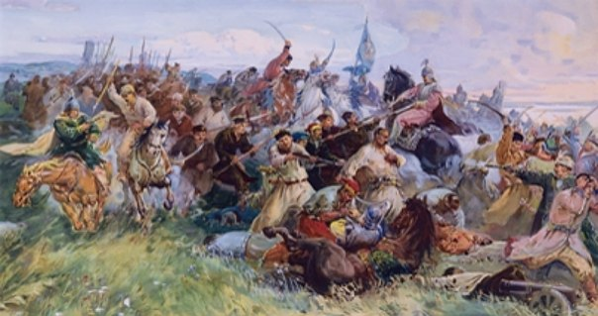
МЕТА : простежити й оцінити зв’язок ліричної поеми Т. Шевченка «Тарасова ніч» з історичним фактом
«Тарасова ніч» — це історична пісня про далеке героїчне минуле, про перемогу козаків під проводом Трясила над ворогом. Тому народ і уславлює вірних захисників неньки України, завдяки яким має волю, віру і щастя.

Slide 3
Історична довідка
Події відбувались під Переяславом навесні 1630 р. під час національно-визвольної війни під проводом Тараса Трясила. Військові дії поширювалися по всій Україні, але головні сили отаборилися між річками Альта і Трубіж. Польськими військами керував ненависник козаків, коронний гетьман Конецпольський та його помічник-головоріз Лащ (на шляху до Переяслава він вирізав кілька сіл і містечок не жаліючи ні жінок, ні дітей, ні священників), на чолі ж повстанського (козацько-селянського) війська стояв Тарас Федорович. Бої між військами точилися два-три тижні. Хоч за повстанцями і була чисельна перевага, але у поляків все військо було добре озброєне і були гармати та гаківниці. Вирішальною битвою стала вилазка козаків в ніч на 15 травня. Дочекавшись ночі козаки увірвалися у польський табір і розгромили жовнірів. Але найболючішою раною для поляків стало повне винищення так званої «золотої роти» – охорони самого Конецьпольського, яка складалася із більше, ніж 150 родовитих шляхтичів.

Slide 4
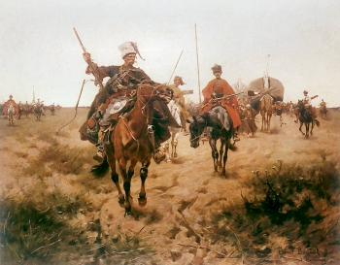
Отже, у своїй поемі Т. Шевченко хотів наголосити, що велика різниця в минулому між поляками та українцями, зрештою, призвела до ночі бездержавного існування обох слов’янських народів, і до свого світання українці повинні йти іншими шляхами, тими, які вони оберуть собі самі.
Назва твору Історична подія
«Тарасова ніч» – назва глибоко символічна, вибрана Шевченком невипадково. Маємо символічне протиставлення дня і ночі.
Тарасова ніч – розгром армії польського
гетьмана Конецпольського, яка відбулася в 1630 році.

Slide 5
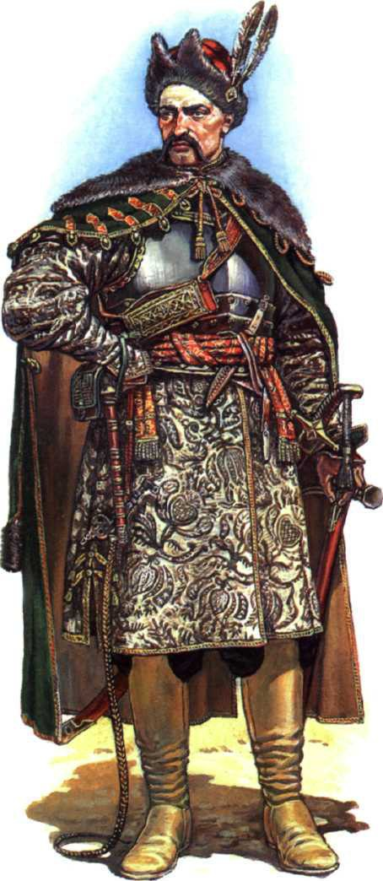
Постаті
поеми
Поет неодноразово звертається
до образів керівників селянсько-козацьких повстань Северина Наливайка, Тараса Федоровича, якого в народі назвали Трясилом, Якова Остряниці, Павло Павлюка(Бута).
історії
Тарас Федорович (Трясило) - гетьман нереєстрових козаків. Року 1629 водив запорожців у Крим. У березні 1630 р. очолив антипольське повстання. У боях під Корсунем і Переяславом його загони розбили польське військо, змусивши поляків у червні підписати угоду.
“обізвався пан Трясило: А годі журиться! А ходім лиш пани-брати, з поляками биться!”

Slide 6
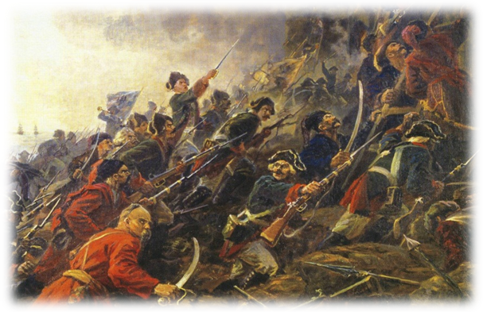
.
Тема твору :
зображення боротьби українського козацтва з польськими загарбниками; змалювання ночі розгрому армії польського воєначаль­ника Конецпольського під час антишляхетського повстання 1630 р., очоленого гетьманом Тарасом Федоровичем (Трясилом).
Причини повстання
Куруківська угода посилила суперечності між козаками - тими, хто потрапив до реєстру і тими, хто залишився поза ним. А що останніх була більшість, то загроза нових спалахів козацького невдоволення залишилася.
До того ж, ситуація в Україні ускладнювалася запровадженням нового загальнодержавного податку.
Не вщухали конфлікти на релігійному ґрунті.
Аби витримати населення в покорі, польський уряд удався до сили: на Київщину було відправлено значну частину коронного війська. Але ці нерозважливі дії тільки погіршили становище.

Slide 7
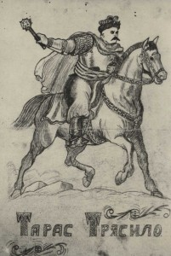
Українців на власній землі переслідують за віру: «Виростають нехрещені козацькії діти; кохаються невінчані; без попа ховають; запродана жидам віра, в церкву не пускають!»
Ідея твору:
возвеличення мужності, героїзму, цілеспрямованості, наполегли­вої віри в перемогу козаків на чолі з гетьманом Трясилом; засудження жорстокості, жадібності ляхів, які полонили український народ, по­збавляючи його навіть віри християнської.

Slide 8
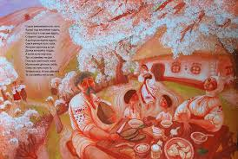
Тужливий спів кобзаря про важку долю України, в якій «мовчать гори, грає море, могили сумують, а над дітьми козацькими поганці панують», переплітається із оповіддю про Тараса Трясила — народного ватажка, що здійняв повстання, аби рятувати народну віру від загарбників.
Наскрізний образ твору — кобзар, який оспівує минулі перемоги козаків над москалями, татарами, турками і ляхами, і в піснях почуття гордості за звитяжну славу предків переплітаються з журбою:
Була колись гетьманщина,
Та вже не вернеться.

Slide 9
Як подію 15 травня 1630 року висвітлив Тарас Шевченко у поемі «Тарасова Ніч»:
Лягло сонце за горою,
Зірки засіяли,
А козаки, як та хмара,
Ляхів обступали.
Як став місяць серед неба,
Ревнула гармата,
Прокинулись ляшки-панки —
Нікуди втікати!
Прокинулись ляшки-панки
Та й не повставали.
Зійшло сонце — ляшки-панки
Покотом лежали.

Slide 10
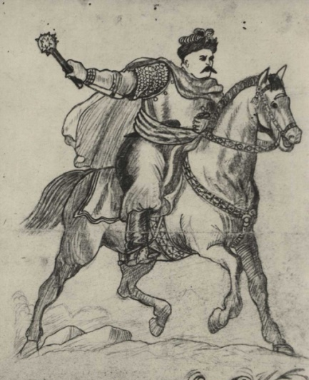
Таким чином, автор радіє перемозі запо­рожців, називає гетьмана Тараса Федоровича сизим орлом, що взявся «віру рятувати». Та водночас Шевченко й сумує, бо тепер над внуками Трясила, «над дітьми козацькими поганці панують».
Війна з поляками в творі вважається
священною, а перемога над ними – це вічність блаженства.
“Зібралося козачество Богу помолитись….
Заспівали козаченьки пісню тої ночі,
що славною стала Тарасові,
козачеству, ляхів, що приспала…”
Кривава різня подана кількома рядками:
“перекололи всіх; що їм противилися,
знищили, а решту перетопили в річці і розігнали,
здобувши табір їхній з усіма запасами та артилерією…”

Slide 11
Так через зображення минулого українці краще розуміли сучасне.
Символи в творі:
Образ ночі в поезії — символ суспільного мороку. Світанку народові нема, та оскільки в цій ночі засвітив місяць і «зірки засіяли», то зміст поеми настроює на оптимізм долі народу в майбутньому, бо все ж місяць і зірки є джерелом світла, а не мороку.
Пригадується тут народне прислів’я: «Місяць — козацьке сонце». У поемі з народних споконвічних джерел море — синє, орел –сизий, хмари — темні, ворон — чорний.
Важливе місце займає також образ могили — це символ минулого, України.

Slide 12
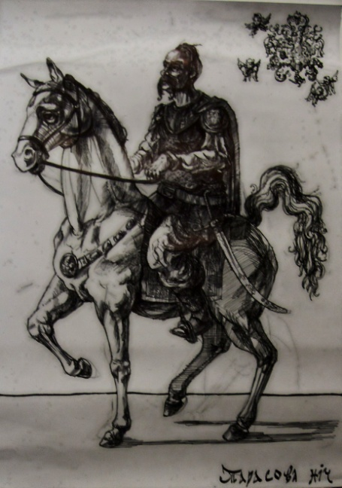
Козацький рух 1630 р. під проводом Тараса Федоровича, прозваного в народі Трясилом, мав суттєві особливості і характерні риси.
У поемі Т. Шевченка вони добре висвітлені і йдуть
як певний підтекст, а саме:
по-перше, на той час уже більш-менш визначилась політична орієнтація козацького руху в Україні,
по-друге, сам Тарас Трясило виразно виявляє свої наміри, в піднесено-романтичному дусі окреслилась його політика, мова йде не тільки про захист козацької слави, віри, вітчизни, а й про майбутні війни і перемоги в них.

Slide 13
Висновок
Т.Г.Шевченко прагнув розбудити приспану національну свідомість українців, вселити у їхні серця впевненість і надію, викресати з них іскру національно-визвольного вогню. Вони в минулому шукали традиції волі й героїзму, щоб знайти надію, приклад, силу для боротьби за нову Україну, зрештою – право на неї.
Цей твір створено для порівняння теперішнього, минулого й майбутнього. Він побудований таким чином, що героїчне минуле своїм контрастуванням із трагічним сучасним тільки підкреслює його оптимістичний імпульс.
Поема Т. Шевченка «Тарасова ніч» оповідає про перемогу, а вони “слізоньки втирають, заплаче серденько”
Ми не знайдемо жодного Шевченкового твору про історію козаччини, який не мав би історичного підґрунтя, історичних джерел, письмових чи усних. Розуміння патріотичного духу народу стало у Т. Шевченка глибинною потребою, він створив кумирів української історії.

